Slide 1
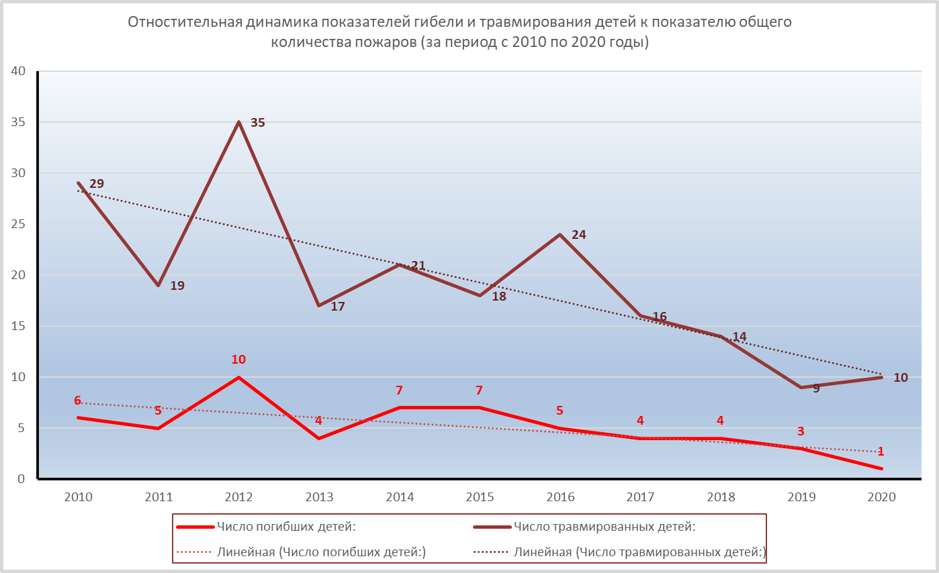

Slide 2
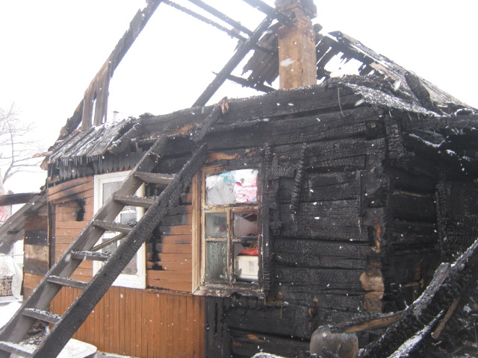
Возгорание в пристройке жилого дома. В результате пожара повреждены несущие конструкции и крыша дома. Причина пожара: аварийный режим работы электрооборудования (короткое замыкание).

Slide 3
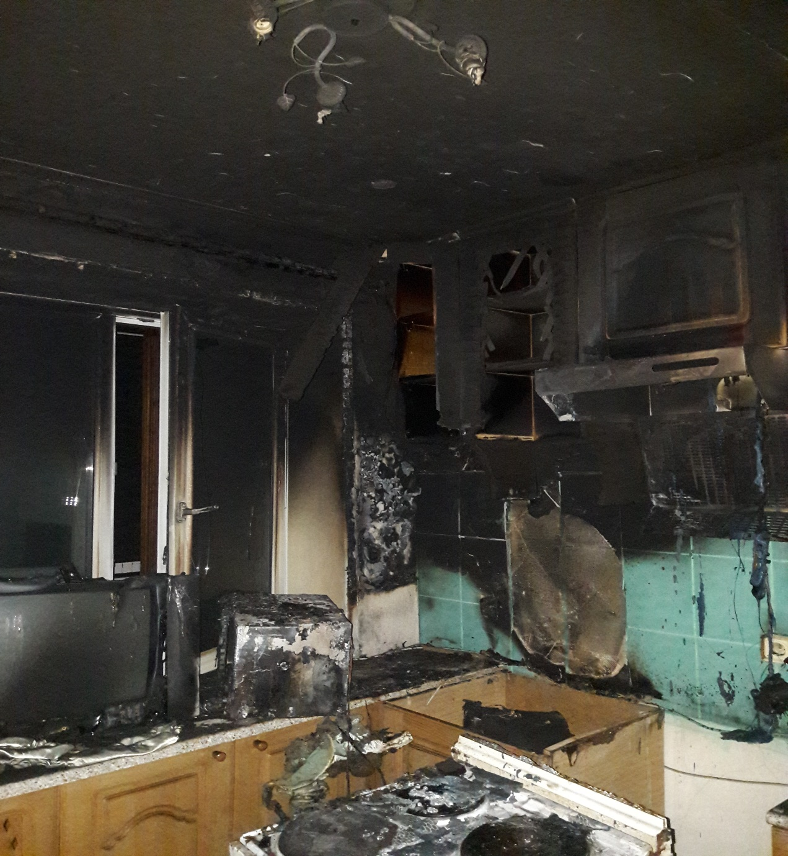
Пожар в помещении кухни.
Причиной пожара послужил недостаток конструкции и изготовления электрооборудования.
Отсутствие в квартире автономных пожарных извещателей не позволило своевременно обнаружить возгорание.

Slide 4
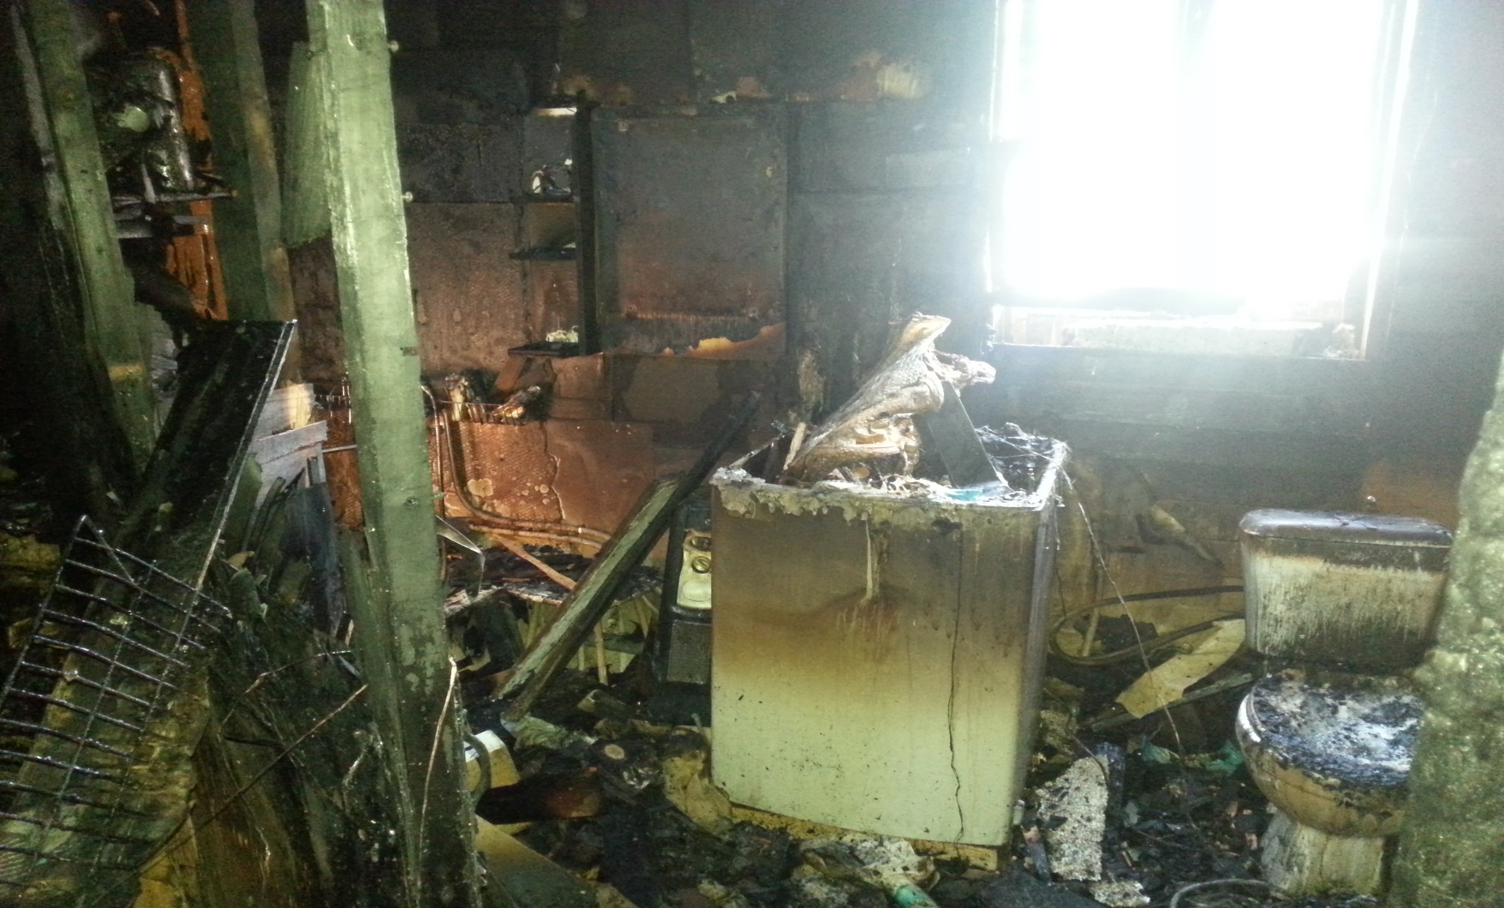
Пожар в деревянном многоквартирном доме. В момент возникновения пожара в доме находились люди. Однако, отсутствие в квартире автономных пожарных извещателей не позволило своевременно обнаружить возгорание.
Причиной пожара послужил недостаток конструкции и изготовления электрооборудования.

Slide 5
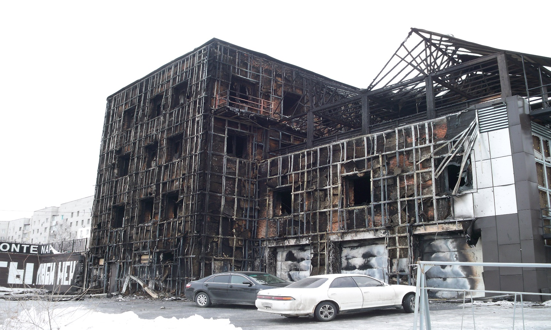
Последствия несвоевременного сообщения в пожарную охрану.
Пожар в офисном здании в г. Находка. В результате пожара уничтожена горючая наружная обшивка несущих стен, уничтожены помещения внутри здания.
Причина пожара: умышленный поджог.

Slide 6
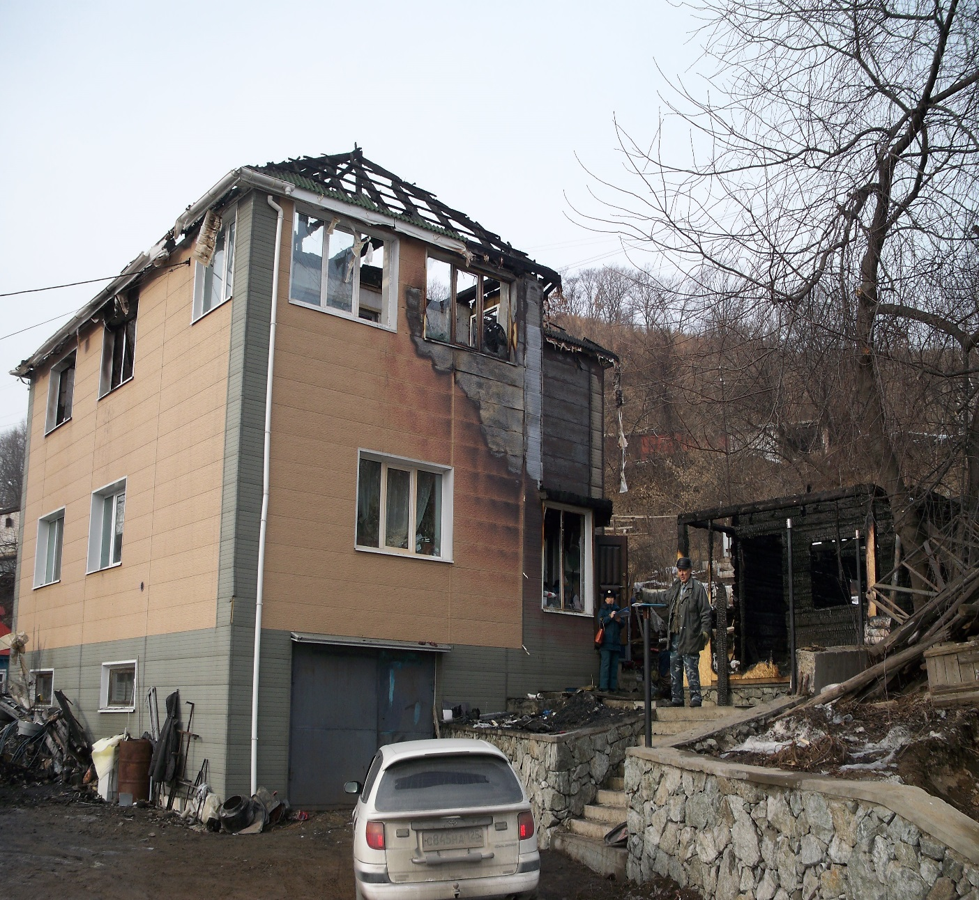
Возгорание деревянной бани, расположенной городе Находка.
Пламя перекинулось на рядом стоящий жилой коттедж. В результате пожара огнём уничтожена баня, крыша коттеджа, жилые помещения на втором этаже.
Причина пожара: неправильный монтаж дымовой трубы в бане.

Slide 7
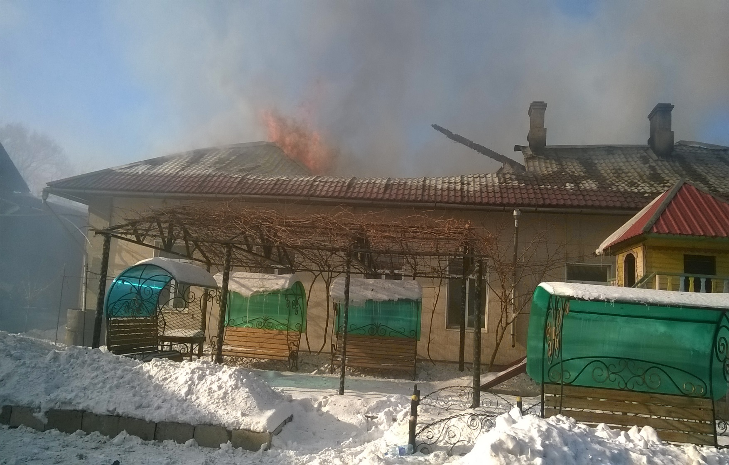
Пожар в жилом здании в Черниговском районе Приморского края.
Причина пожара: неосторожное обращение с огнем.

Slide 8
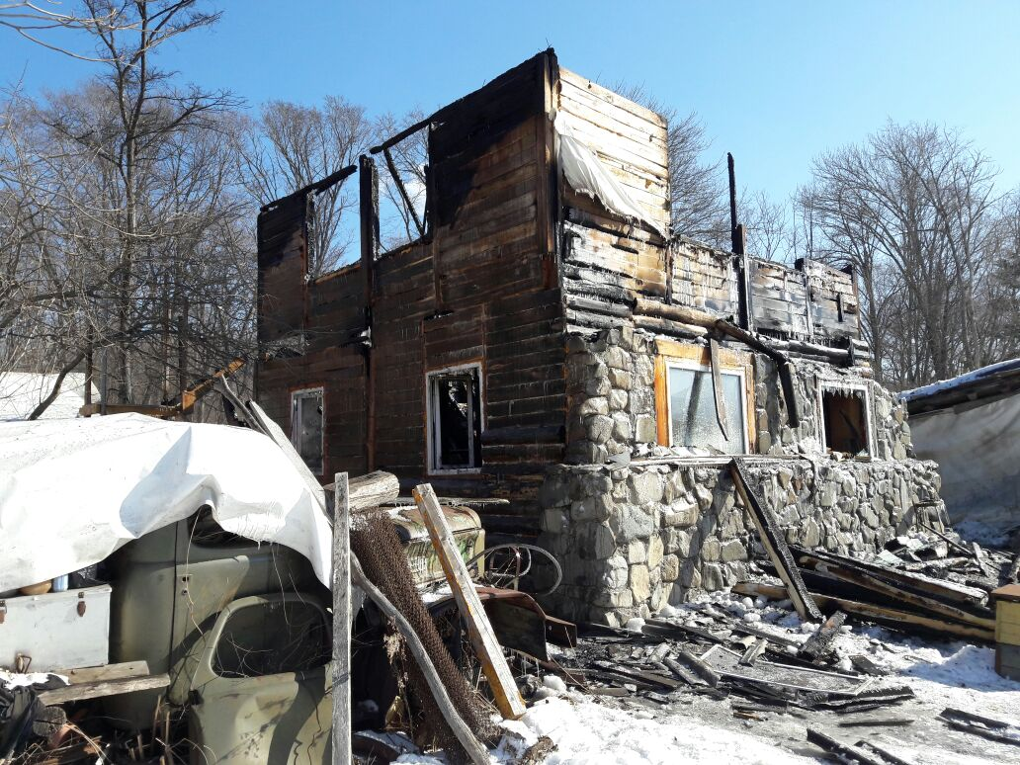
Результат пожара в двухэтажном жилом доме.
Причина пожара: нарушение правил пожарной безопасности при эксплуатации печного отопления.
В доме проживала семья из трех человек, которые смогли эвакуироваться из дома до момента прибытия пожарного подразделения, тем самым спасли свои жизни.

Slide 9
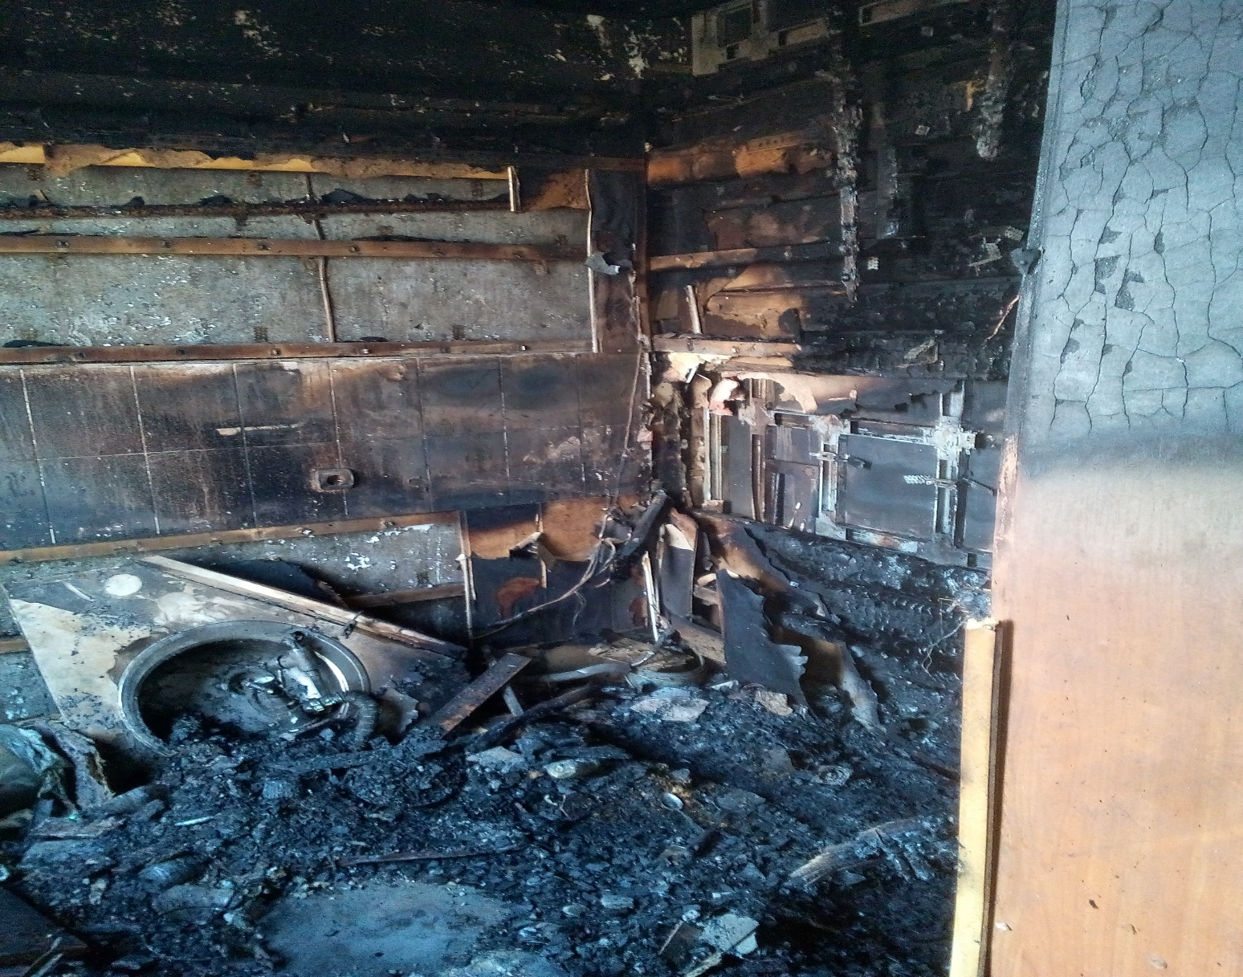
Пожар, произошедший в квартире жилого многоквартирного дома
в г. Артём. В результате неправильной эксплуатации бытовых газовых приборов, произошла его утечка. От поднесённого источника огня газ мгновенно воспламенился, загорелась внутренняя отделка помещения кухни. Едкий дым заполнил квартиру и лестничную клетку подъезда дома.
В результате данного пожара два человека получили травмы, один человек погиб.

Slide 10
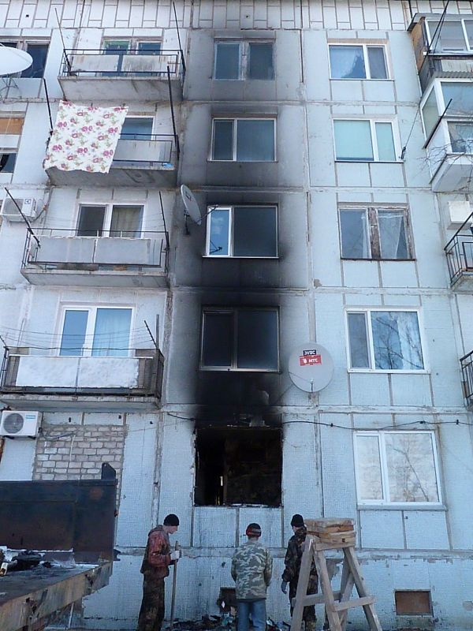
Результат пожара на первом этаже многоэтажного жилого дома.
Пожар произошел в помещении одного из магазинов в Дальнереченском районе.
В результате пожара, вышерасположенные окна квартир получили повреждения. Жильцам квартир на время ремонта, пришлось покинуть свои жилища.

Slide 11
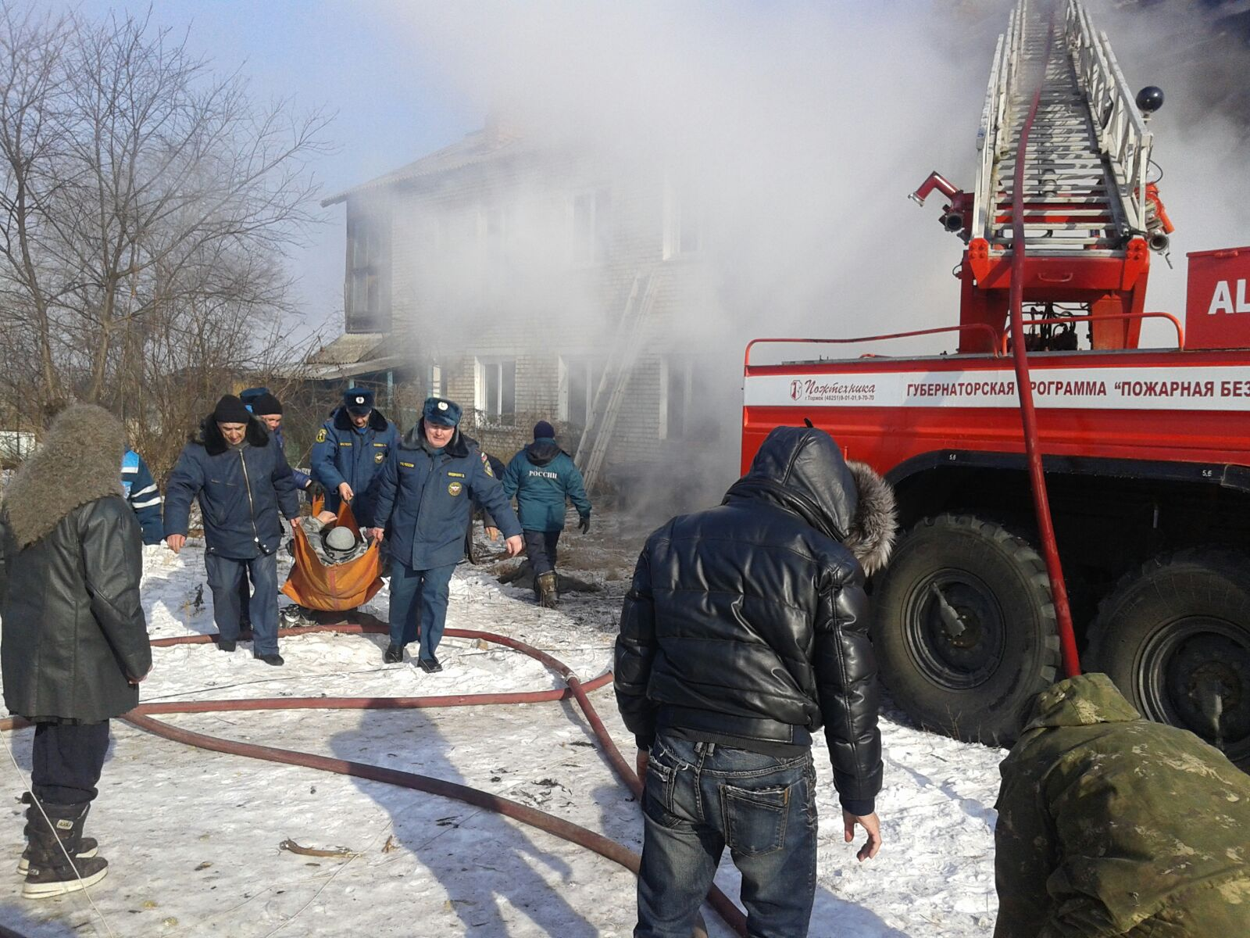
Эвакуация пострадавшей пожилой женщины из горящего многоквартирного двухэтажного дома. Причина пожара: не осторожное обращение соседей с огнём при курении.

Slide 12
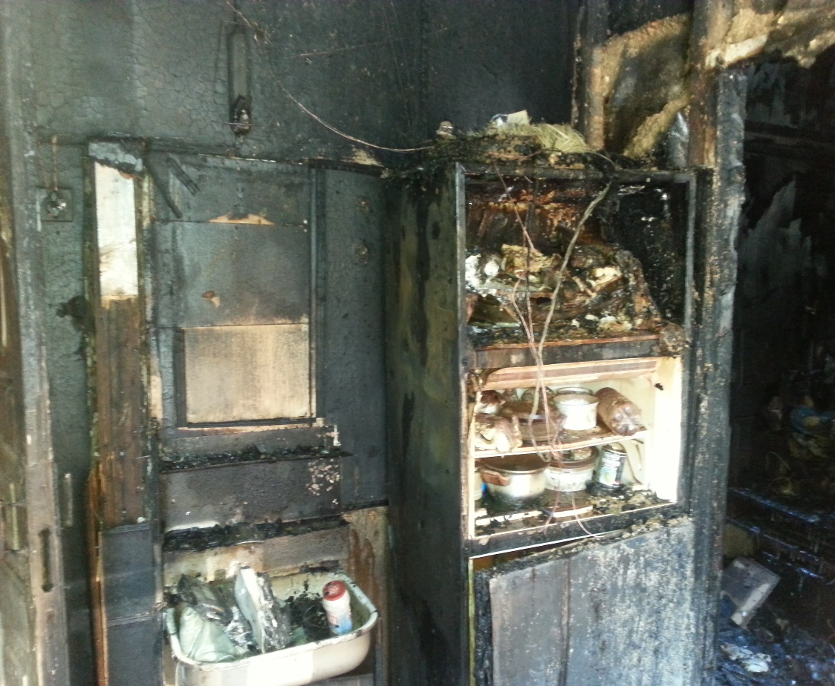
Возгорание в частном жилом доме в г. Владивостоке.
Причина пожара: недостаток конструкции и изготовления электрооборудования.

Slide 13
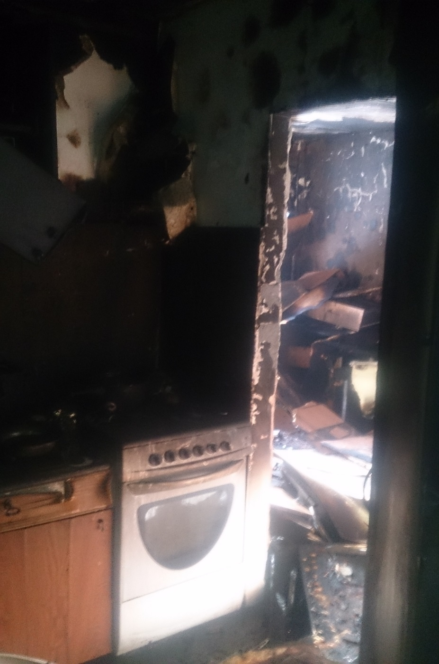
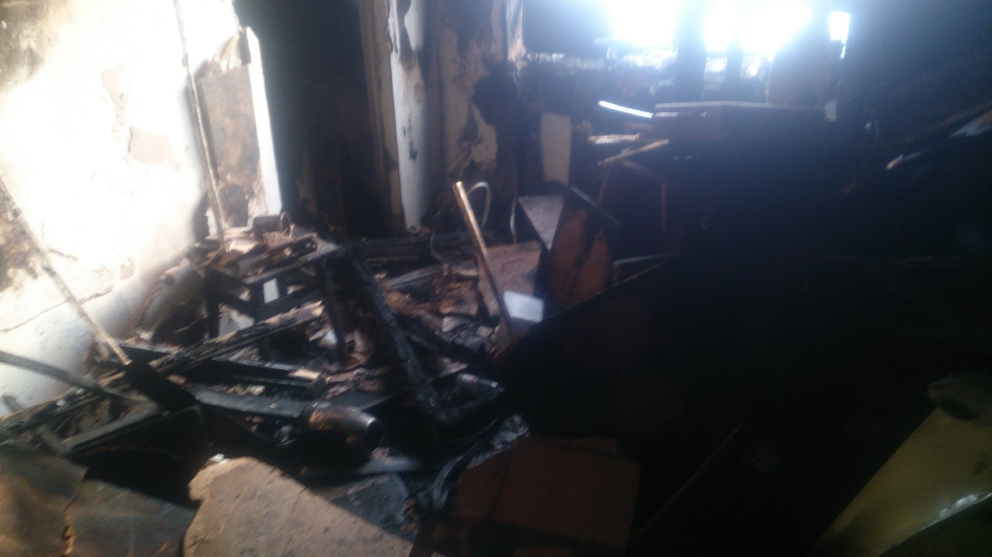
Результат пожара в квартире многоквартирного жилого дома, по улице Адмирала Кузнецова в городе Владивостоке.
Причина пожара: недостаток конструкции и изготовления электрооборудования.

Slide 15
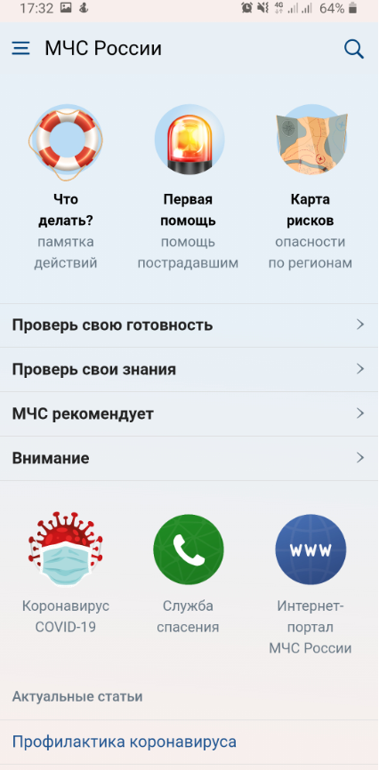

Slide 16
Приложение призвано помогать ориентироваться как в чрезвычайных ситуациях, так и формировать культуру безопасного поведения в обществе.
Приложение МЧС России поможет сориентироваться и мгновенно найти информацию о действиях в случае чрезвычайной ситуации.
Содержит функцию быстрого набора телефона службы спасения, а также ссылку на официальный сайт МЧС России.
НЕ СОДЕРЖИТ РЕКЛАМЫ!
Приложение БЕСПЛАТНОЕ, доступно для скачивания для любых устройств на базе Android и IOS
Имеется возможность прямой связи с разработчиками приложения.

Slide 17
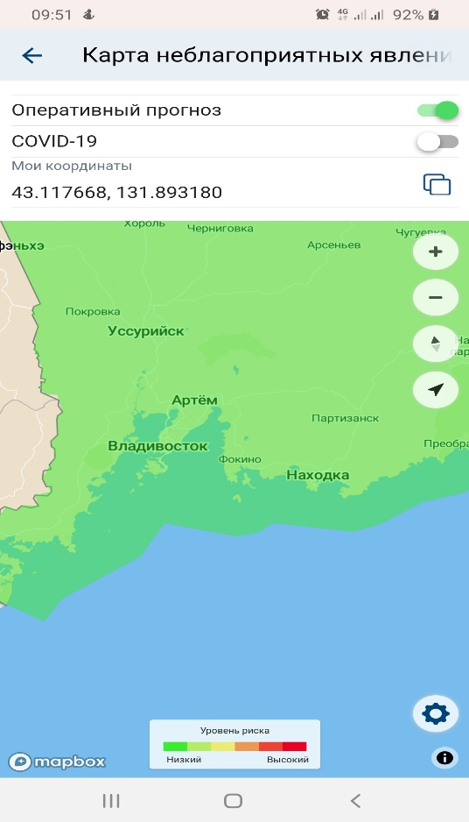
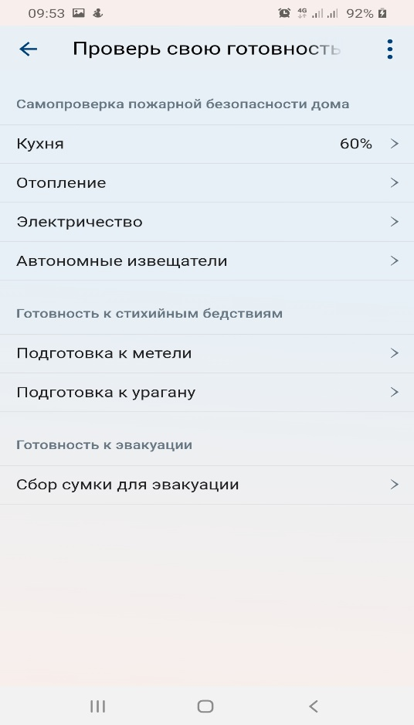
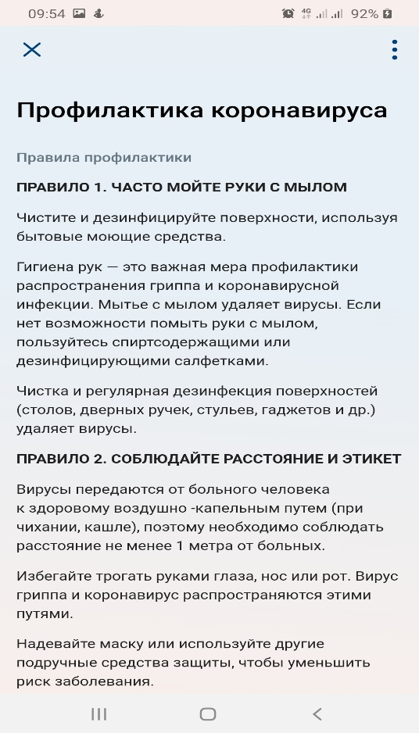
Состоит из основных блоков: «Оперативные сведения», «Карта неблагоприятных явлений», «Будь готов!», «Актуальные статьи»

